Slide 1
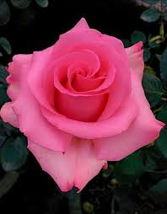
শুভেচ্ছা

Slide 2
শিক্ষক পরিচিতি
ছাইয়াতুল জান্নাত
সহকারী শিক্ষক
হাসিমপুর মোল্লাপাড়া সরকারি প্রাথমিক বিদ্যালয়
চিরিরবন্দর, দিনাজপুর।

Slide 3
পাঠ পরিচিতি
শ্রেণি – প্রথম
বিষয় –বাংলা
পাঠ-৪৬,রুবির বাগান
পাঠের অংশ- বাগানের চারপাশে ----সাদা ফুল ঝরে পড়ে।

Slide 4
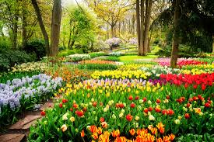
রুবির বাগান

Slide 5
শিখনফলঃ
শোনাঃ-৩.৩.১-পরিচিত ফুলের নাম শুনে মনে রাখতে পারবে।
বলাঃ-২.৬.১- পরিচিত ফুলের নাম বলতে পারবে।
পড়াঃ- ২.৫.২- বর্ণনা পড়তে পারবে।
লেখাঃ- ২.৪.১- পরিচিত ফুলের নাম লিখতে পারবে ।

Slide 6
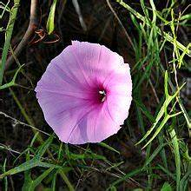
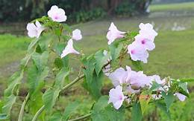
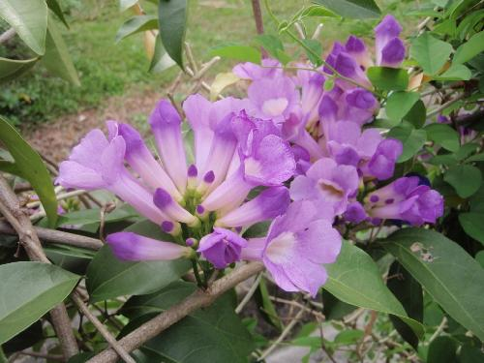
বাগানের চারপাশে ঢোল কলমি গাছের বেড়া।

Slide 7
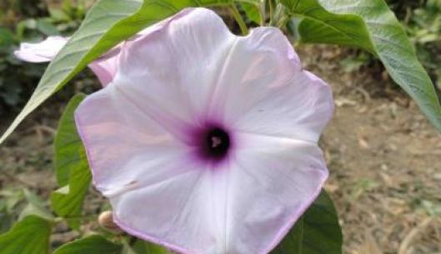
তাতে বেগুনি ফুল ফোটে ।

Slide 8
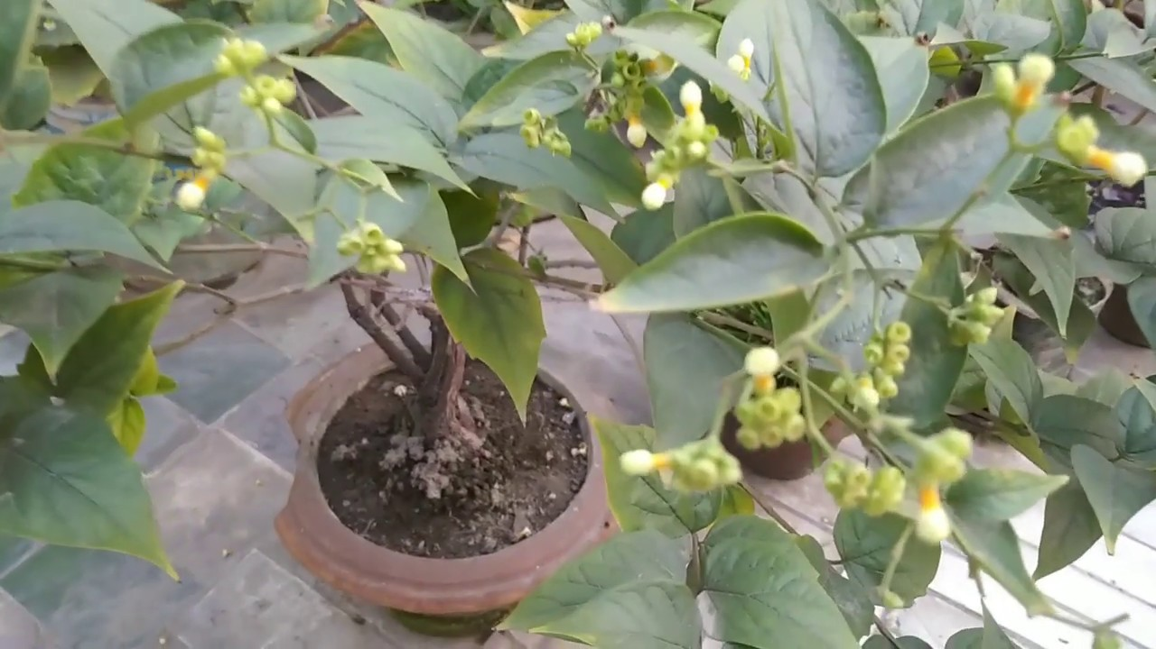
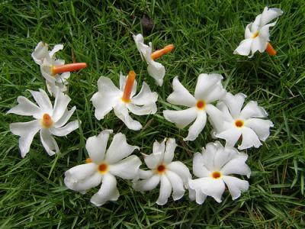
বাগানে দরজার পাশে দুটি শিউলি গাছ।

Slide 9
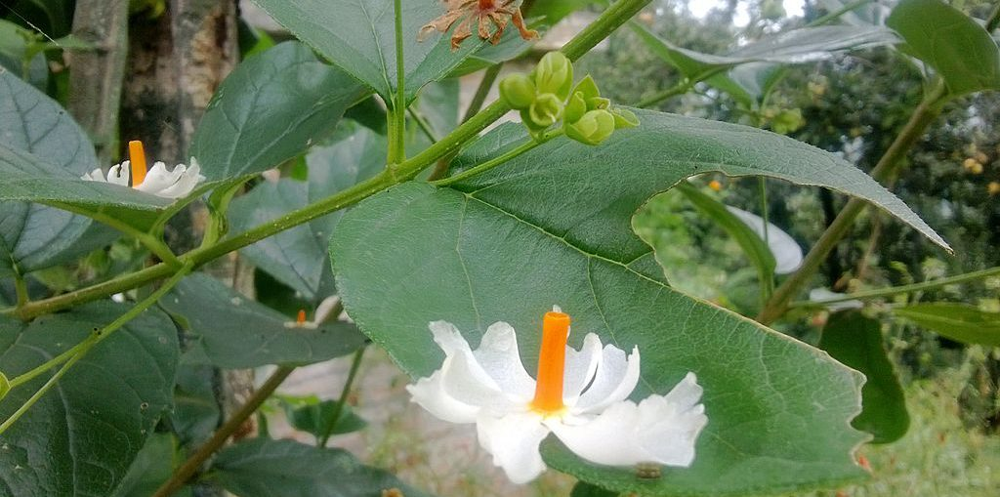
সাদা শিউলি ফুলের বোঁটা কমলা রঙের।

Slide 10
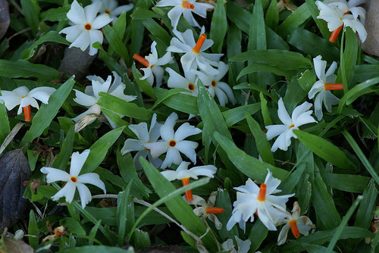
গাছের তলায় সবুজ ঘাস। তার ওপর সাদা ফুল ঝরে পড়ে।

Slide 11
পাঠ্যবইয়ের সাথে সংযোগ স্থাপন
পাঠ্যবইয়ের ৫৮ পৃষ্ঠা বের কর।

Slide 12
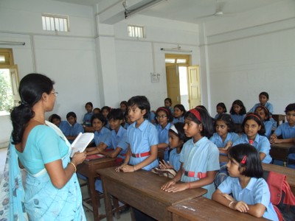
শিক্ষকের পাঠ

Slide 13
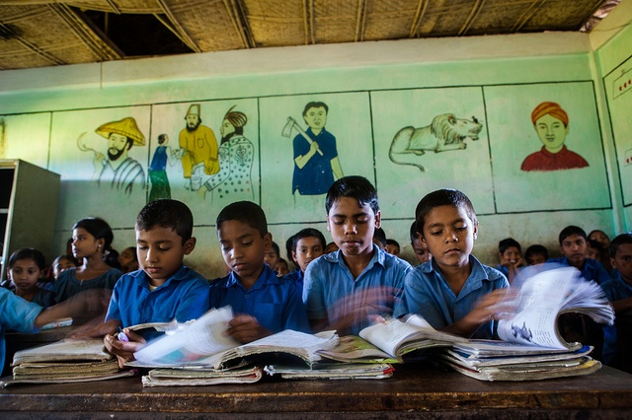
শিক্ষার্থীর পাঠ

Slide 14
জোড়ায় কাজ
শিক্ষার্থীরা জোড়ায় পাঠ্যাংশটুকু রিডিং পড়বে।

Slide 15
মূল্যায়ন
নিচের প্রশ্নগুলোর উত্তর লেখ।
১। এ বাগানটি কার ?
২।বাগানে কি কি ফুলের গাছ আছে?
৩। গোলাপের রং কি ?
৪। জবার রং কি?
৫।গাঁদার রং কি?

Slide 16
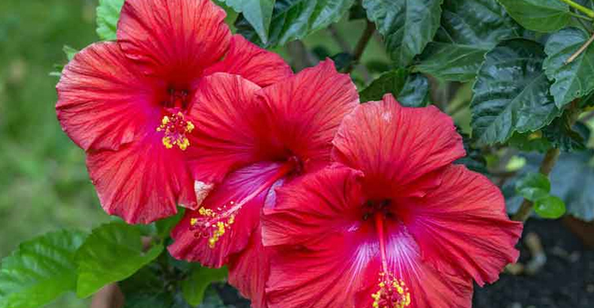
ধন্যবাদ

